Slide 1


Slide 2
Opdracht
Notes:
maarten
<number>

Slide 3

Overzetten van water
Autonomous design
Open bucket
10L in 5 minuten
Notes:
maarten
<number>

Slide 4
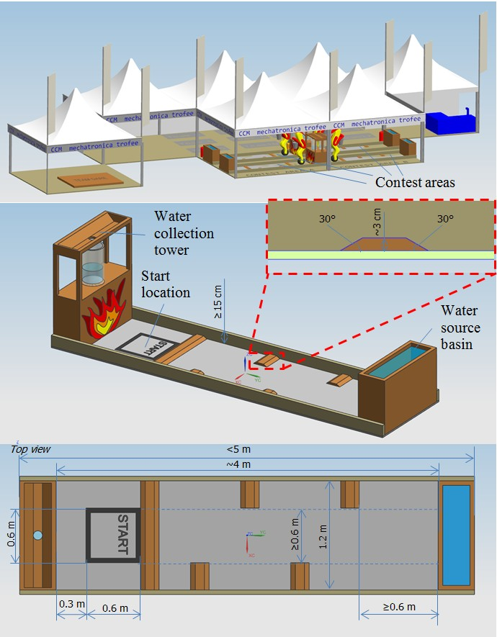
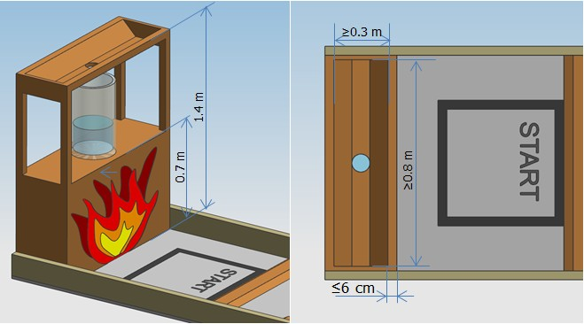
Opdracht
Notes:
maarten
<number>

Slide 5
Eindresultaat
Notes:
maarten
<number>

Slide 6
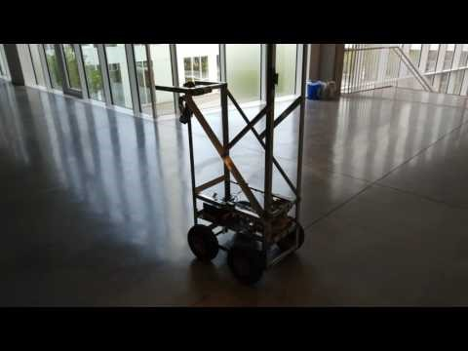
Notes:
maarten
<number>

Slide 7
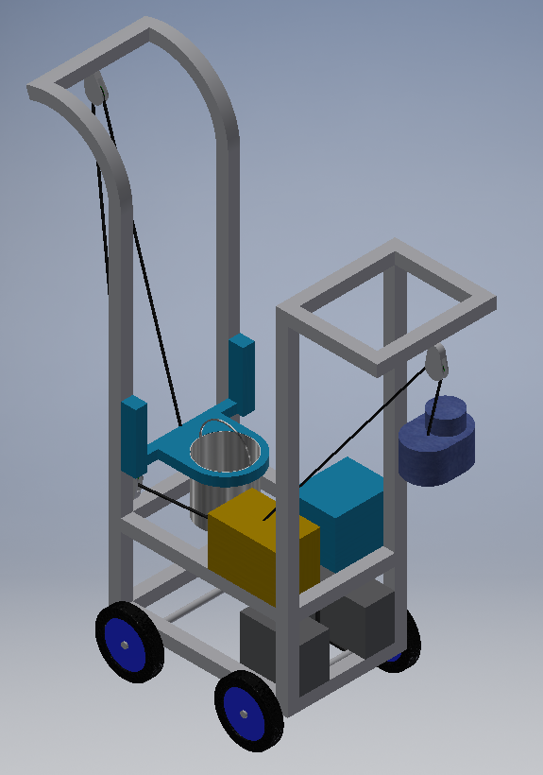
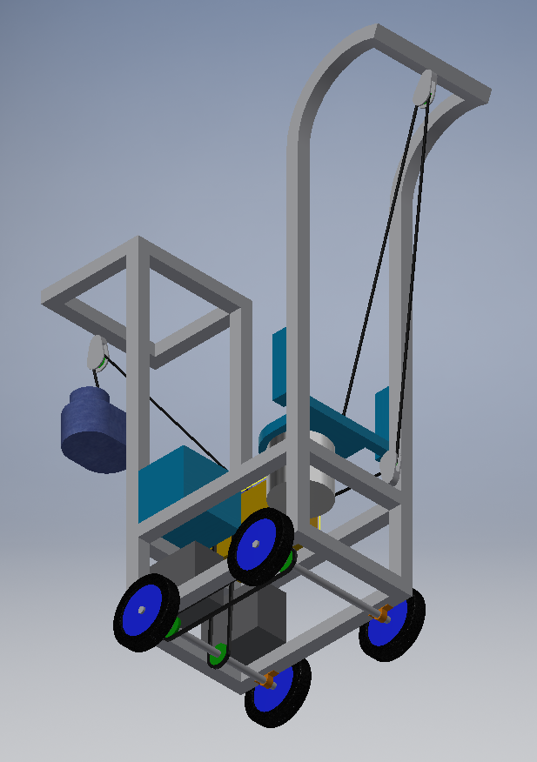
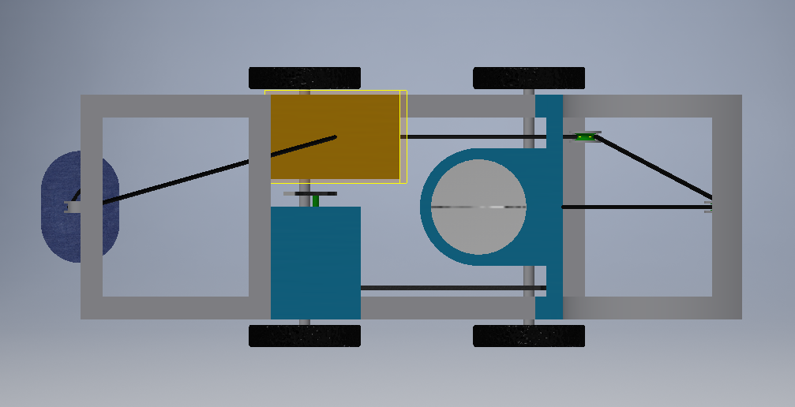
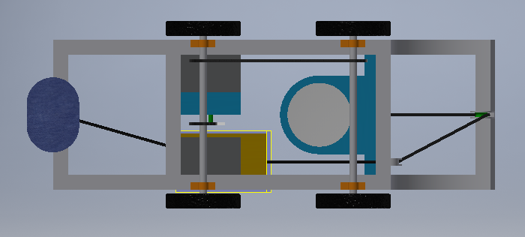
Designs
Notes:
maarten
<number>

Slide 8
Inhoud
Elektronica
Mechanica
Programmatie
Onderdelen
Prijslijst
Wedstrijdverloop
Documentatie
Analyse volgend jaar
Notes:
maarten
<number>

Slide 9
Elektronica
Elektrisch schema
Motorcontroller
Arduino Shield
Notes:
ski
<number>

Slide 10
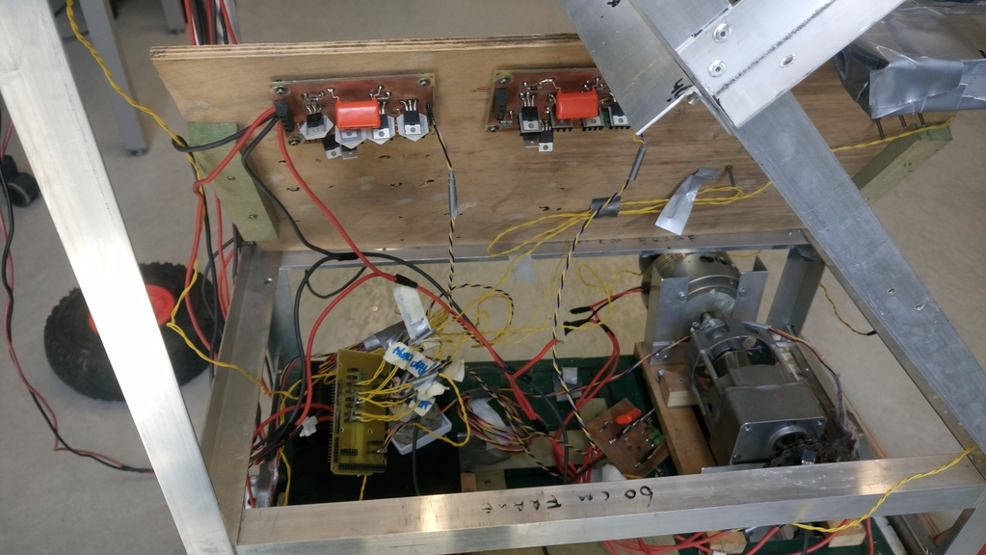
Elektronica
Notes:
ski
<number>

Slide 11
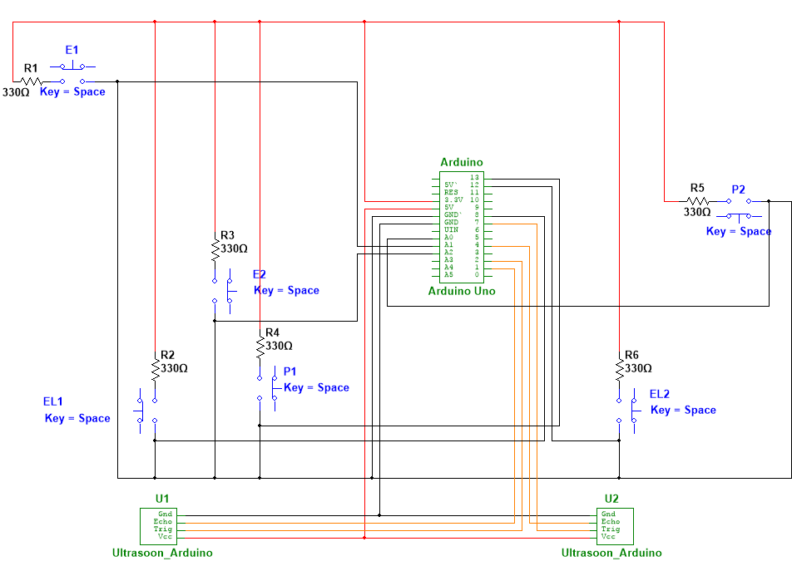
Elektrisch schema
Notes:
ski
Schema eindeloopschakelaars
Code naar andere state
PLC werkwijze
<number>

Slide 12
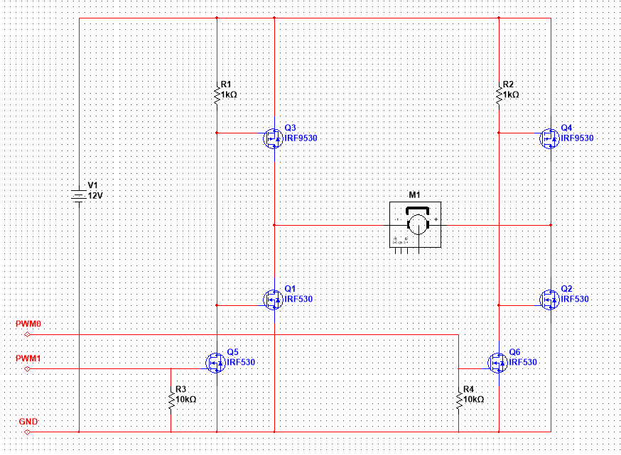
Motorcontroller
Notes:
wouter
<number>

Slide 13
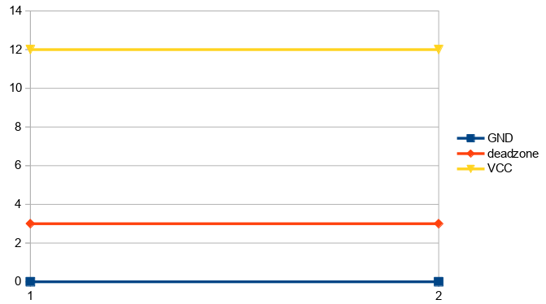
Motorcontroller
Notes:
wouter
<number>

Slide 14
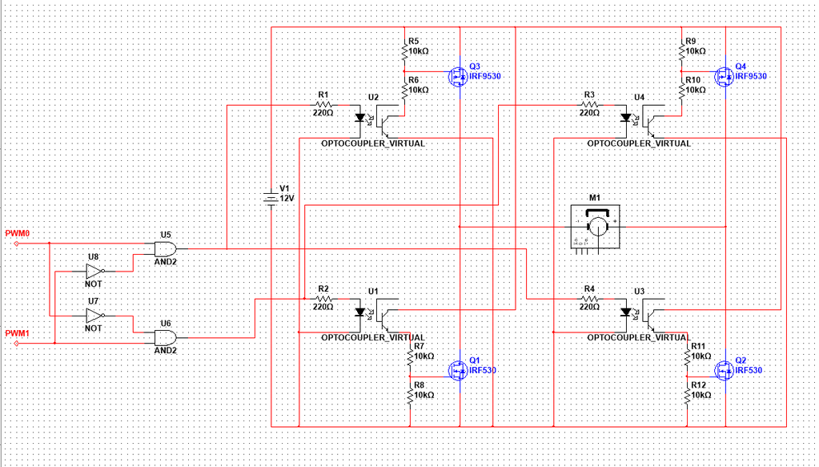
Motorcontroller - verbeterd
Notes:
wouter
<number>

Slide 15
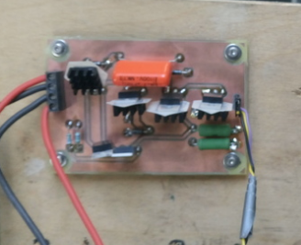
Motorcontroller
Notes:
wouter
<number>

Slide 16
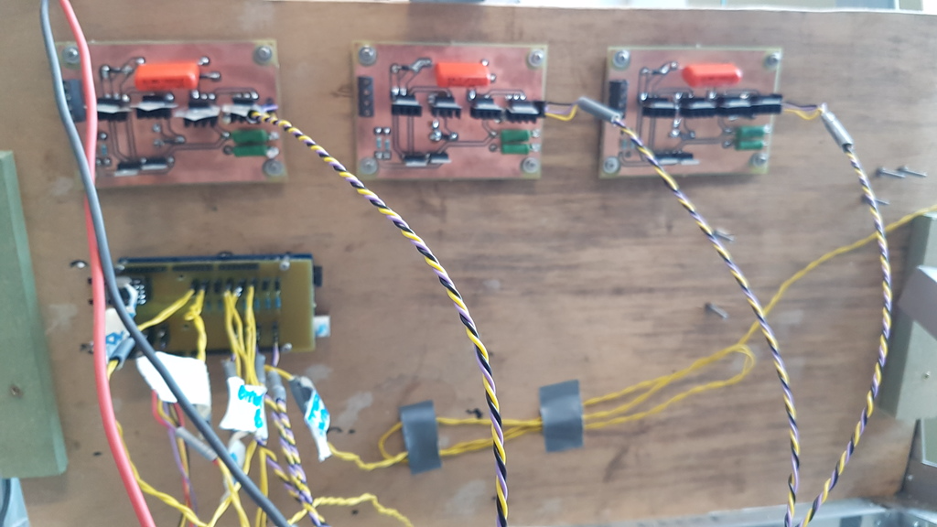
Motorcontroller
Notes:
wouter
<number>

Slide 17
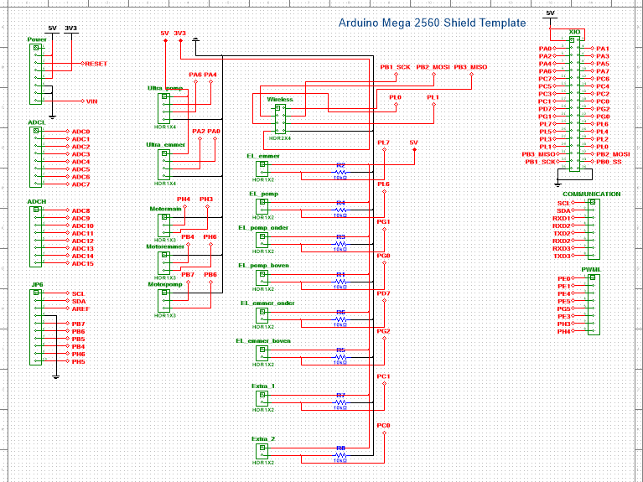
Arduino Shield
Notes:
wouter
<number>

Slide 18
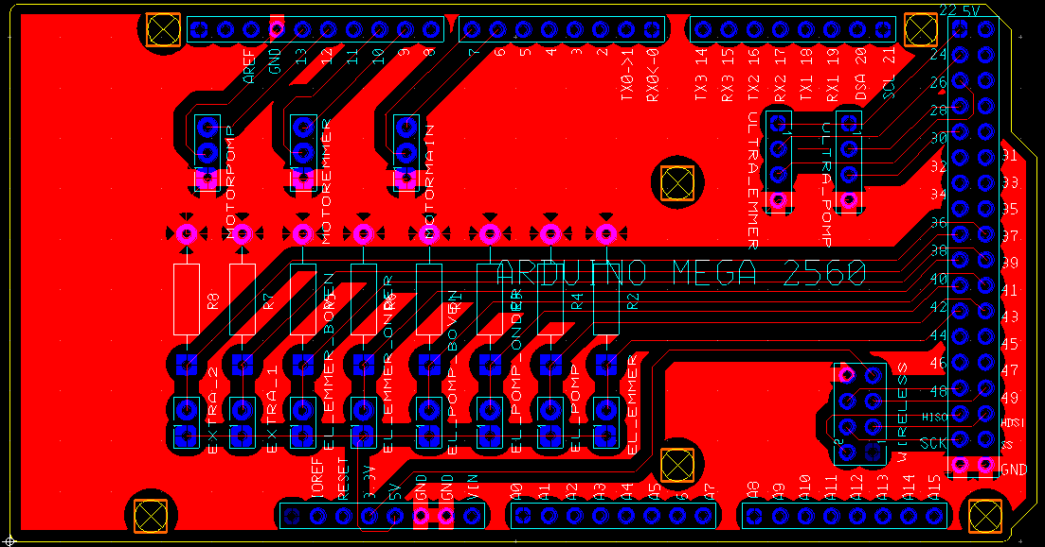
Arduino Shield
Notes:
wouter
<number>

Slide 19
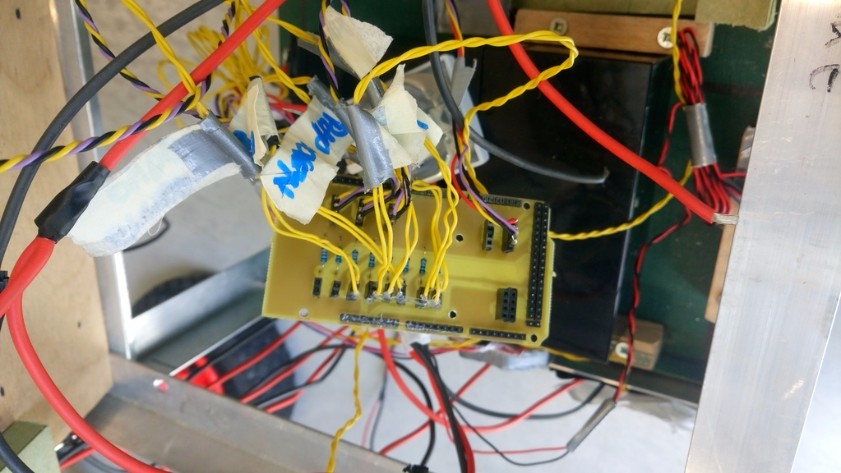
Arduino Shield
Notes:
wouter
<number>

Slide 20
Mechanica
Geheel
Onderstel
Pomp
Emmer
Notes:
ski
<number>

Slide 21
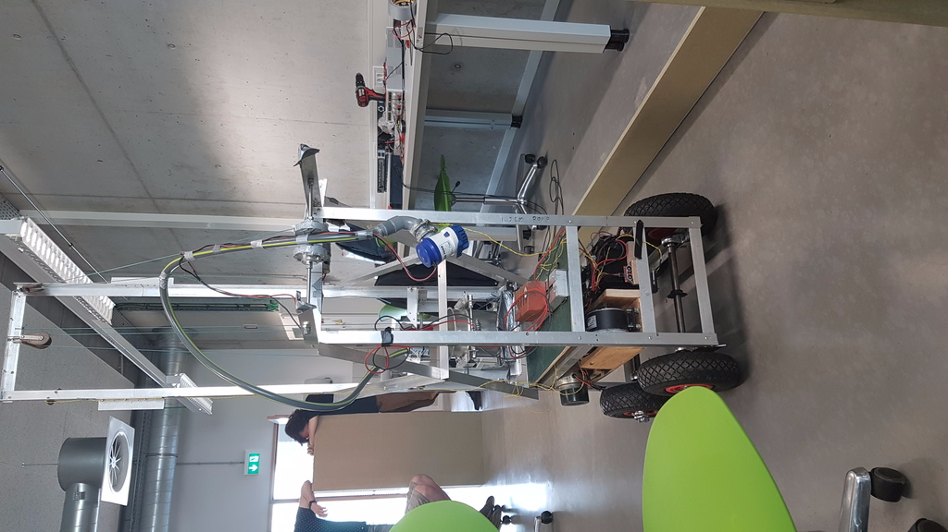
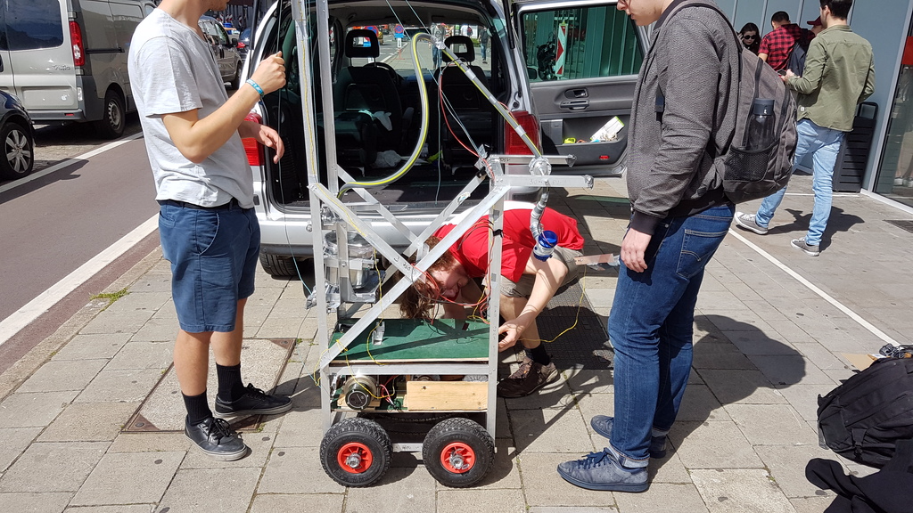
Geheel
Notes:
Ski
Uitleggen wat emmer, pomp en onderstel doel is
<number>

Slide 22
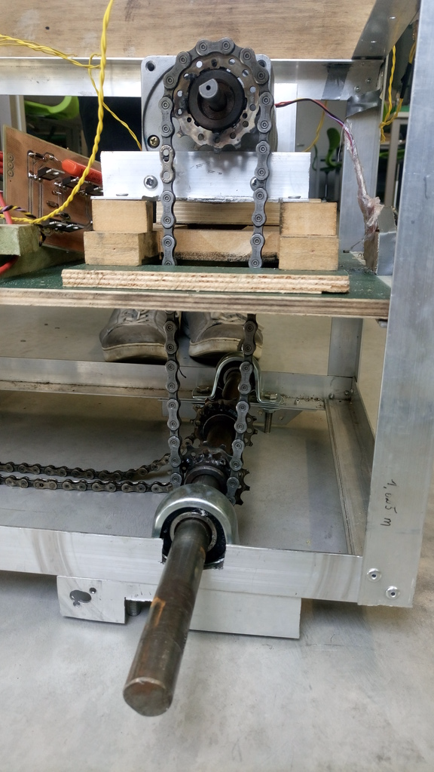
Onderstel
Aangedreven door motor
Notes:
ski
<number>

Slide 23
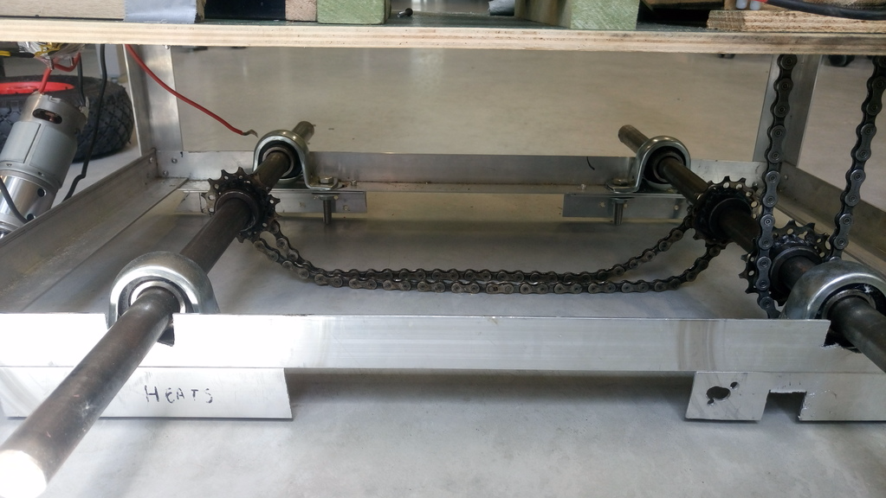
Onderstel
Aangedreven door motor
4x4
Notes:
ski
<number>

Slide 24
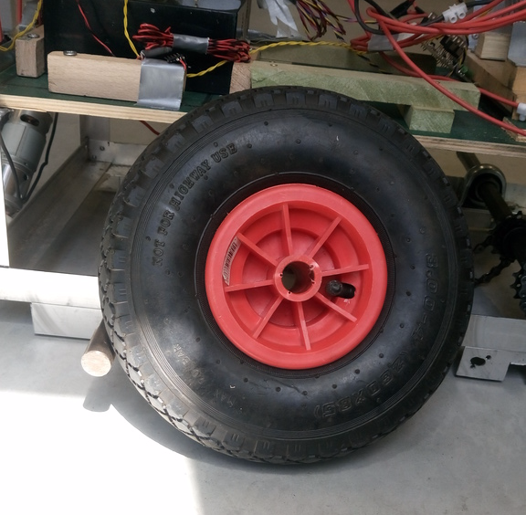
Onderstel
Aangedreven door motor
4x4
Banden
Notes:
ski
<number>

Slide 25
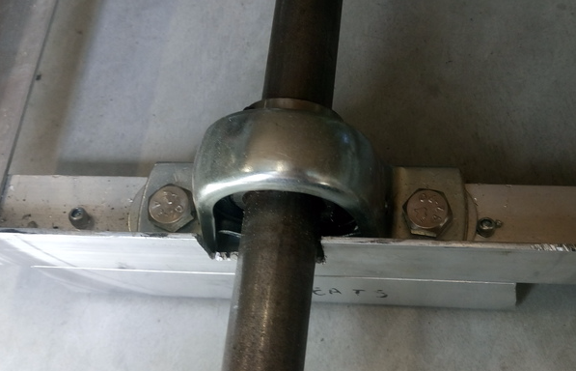
Onderstel
Aangedreven door motor
4x4
Banden
Bevestiging assen
Notes:
ski
<number>

Slide 26
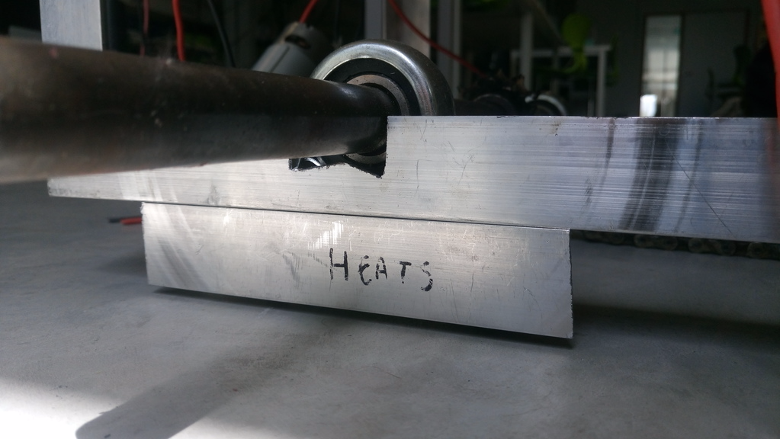
Onderstel
Aangedreven door motor
4x4
Banden
Bevestiging assen
Versteviging frame
Notes:
ski
<number>

Slide 27
Onderstel
Notes:
ski
<number>

Slide 28
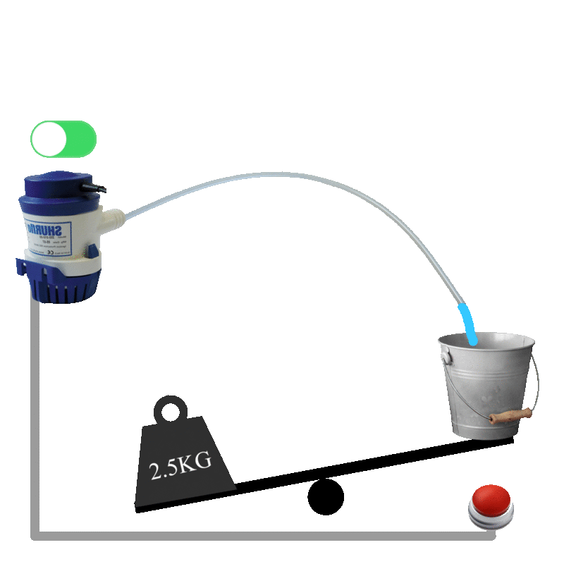
Pomp - wipsysteem
Notes:
Koen
<number>

Slide 29
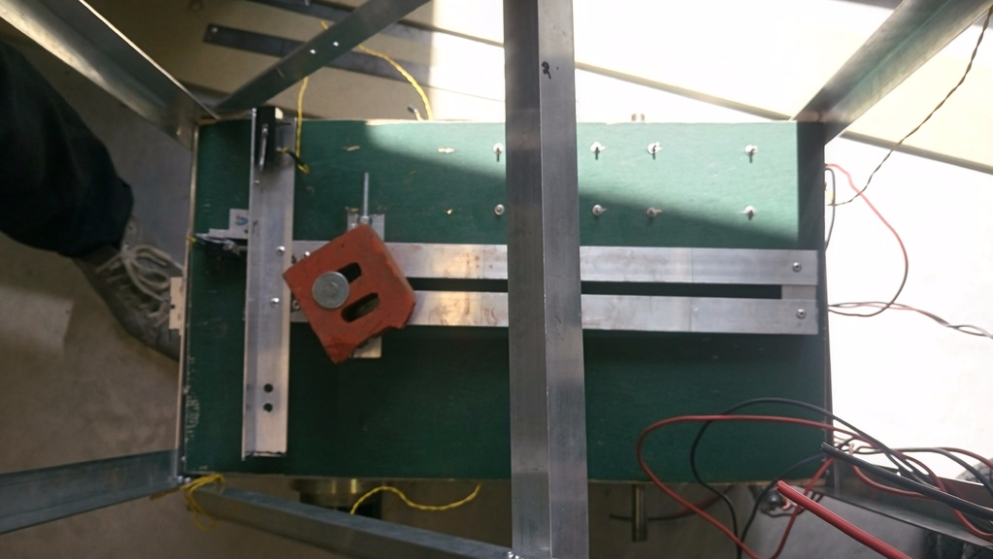
Pomp - wipsysteem
Notes:
Koen
<number>

Slide 30
Pomp - werking
Stukje film 1
Notes:
koen
<number>

Slide 31
Emmer
Stukje film 3
Notes:
robbe
<number>

Slide 32
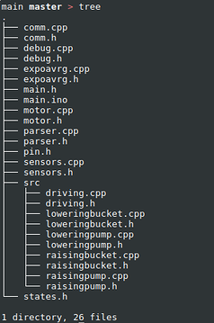
Programmatie
Project structuur van de code
Notes:
ruven
<number>

Slide 33
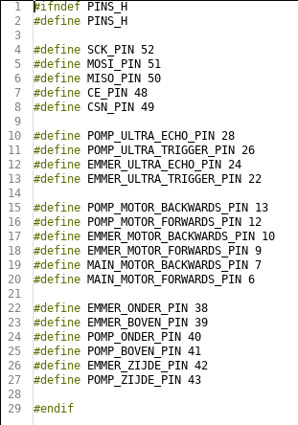
Programmatie
Pinnen
Notes:
ruven
<number>

Slide 34
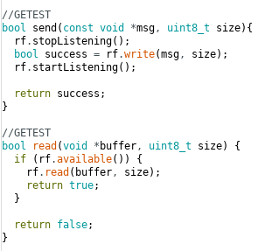
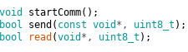
Programmatie
Communicatie
→ Gemakkelijk communicatie protocol wisselen
Notes:
Programma steunt int gedefinieerd op header
ruven
<number>

Slide 35
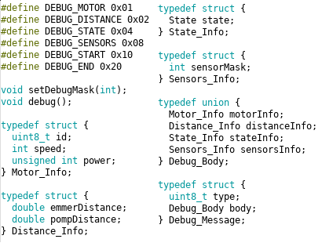
Programmatie
Communicatie pakketjes
Notes:
ruven
<number>

Slide 36
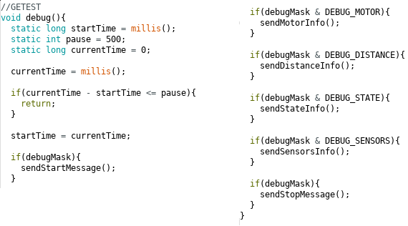
Programmatie
Debugging
Notes:
ruven
<number>

Slide 37
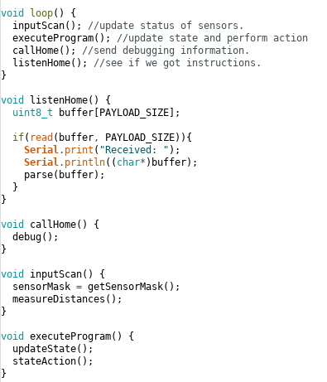
Programmatie
Loop
Notes:
ruven
<number>

Slide 38
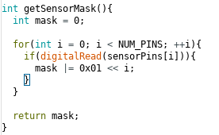
Programmatie
Sensormask: eindeloopschakelaar status inlezen
Notes:
ruven
<number>

Slide 39
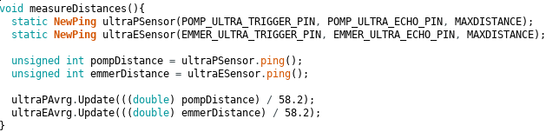
Programmatie
Afstandsmetingen: exponential moving average
Notes:
ruven
<number>

Slide 40
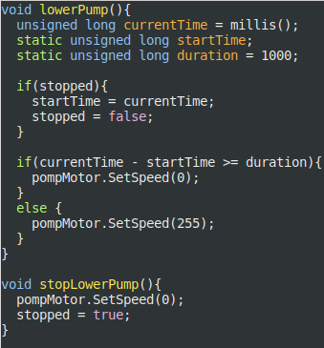
Programmatie
Functie van staat
Vb:
Lowerpump
Timer
Notes:
ruven
<number>

Slide 41
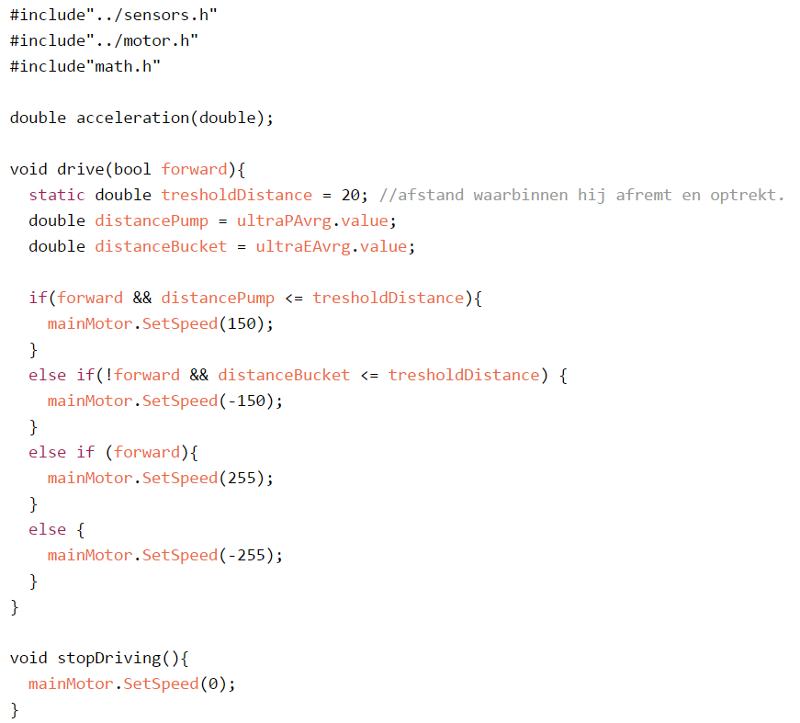
Programmatie
Drive
Notes:
ruven
<number>

Slide 42
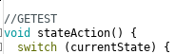
Programmatie
Getest
Notes:
ruven
<number>

Slide 43
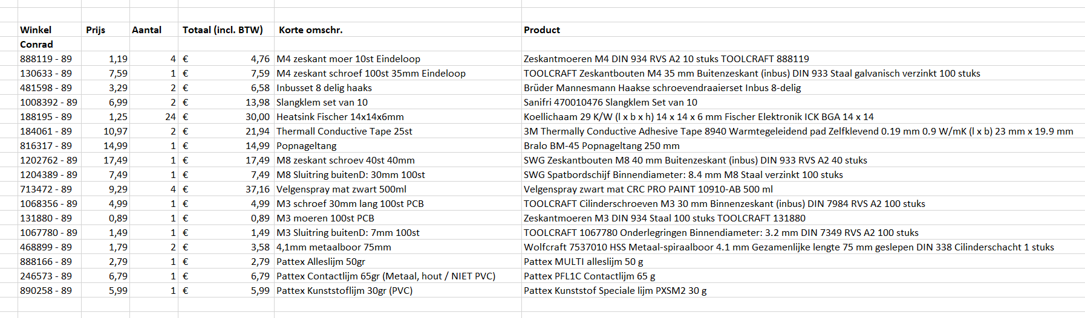
Onderdelen – lijst onderdelen
Notes:
maarten
<number>

Slide 44
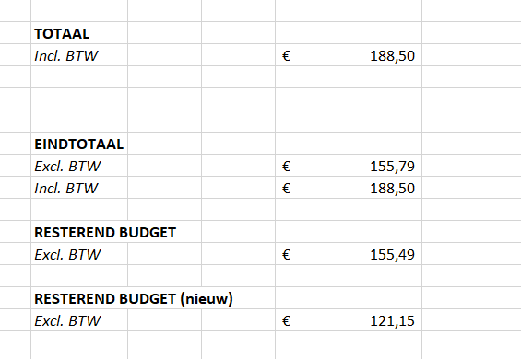
Prijslijst
Notes:
maarten
<number>

Slide 45
Onderdelen - Winkels
Conrad
Farnell
Brico
Notes:
maarten
<number>

Slide 46
Testrun
Notes:
koen
<number>

Slide 47
Wedstrijdverloop
Ontploft
(foto mist)
Notes:
Koen
arduino uitgetrokken voor circuit afgezette voeding
<number>

Slide 48
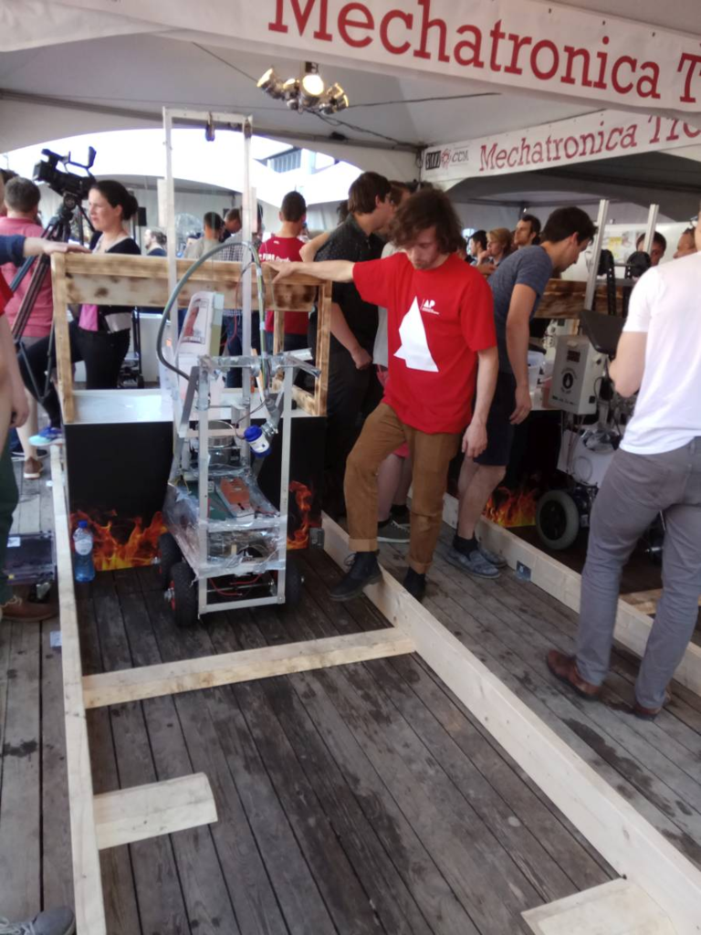
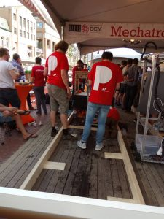
Wedstrijdverloop
Notes:
Koen
arduino uitgetrokken voor circuit afgezette voeding
<number>

Slide 49
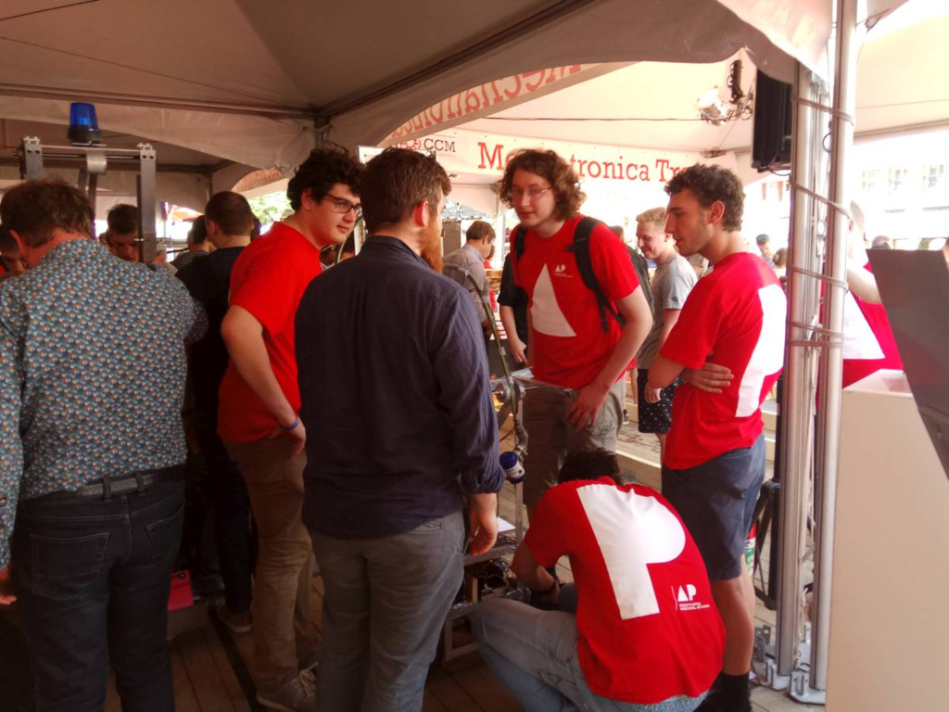
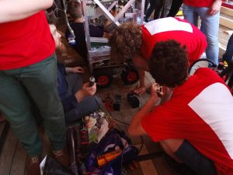
Wedstrijdverloop
Notes:
Koen
arduino uitgetrokken voor circuit afgezette voeding
<number>

Slide 50
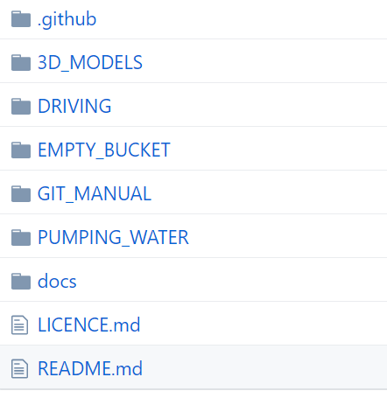
Documentatie - Repo
Notes:
maarten
<number>

Slide 51
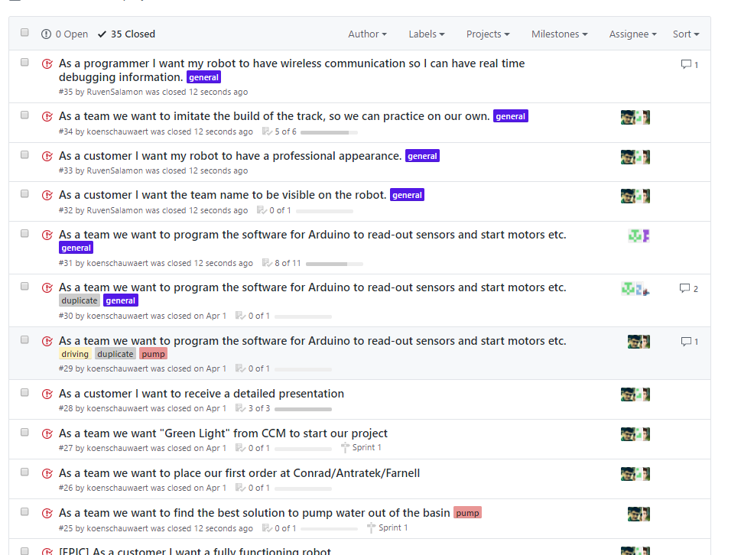
Documentatie – Github/Zenhub
Notes:
maarten
<number>

Slide 52
Documentatie - links
Github: https://github.com/ccmteamap/robot
Wiki: https://github.com/ccmteamap/robot/wiki
Info CCM: http://www.ccm.nl/nl/trofee/
Issues & sprints: https://github.com/ccmteamap/robot/issues
Online scrum: https://github.com/ccmteamap/robot/projects/1
Notes:
maarten
<number>

Slide 53
Analyse volgend jaar
Struikelblokken dit jaar
Herbruikbaarheid
Ter verbetering
Te kopen materialen
Notes:
robbe
<number>

Slide 54
Analyse volgend jaar – Struikelblokken dit jaar
Werkmateriaal
Werkplaats
Mechanische kennis
Bestellingen
Notes:
robbe
<number>

Slide 55
Analyse volgend jaar – Herbruikbaarheid
Materiaal
Werkmateriaal
Motorcontroller
Schema
PCB
Arduino shield
Schema
PCB
Programma
Bestelling lijst
Notes:
robbe
<number>

Slide 56
Analyse volgend jaar – Ter verbetering
Samenwerking Elektromechanica
Betere werkplaats met werkmateriaal
Inzage budget
Notes:
robbe
<number>

Slide 57
Analyse volgend jaar – Te kopen materialen
Klinknageltang
Boor + opzetstukken
Zaag:
Metaal
Hout
Dremel + kopstukken
Notes:
robbe
<number>

Slide 58
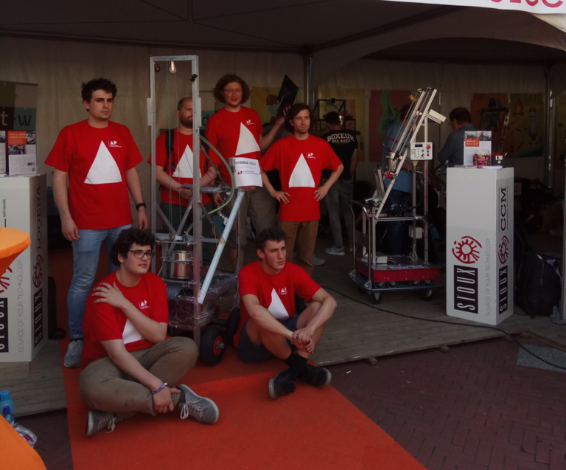
Happy End

